Slide 1
P0 Projekt - RoboCup
ITC Gruppe B306

Slide 2
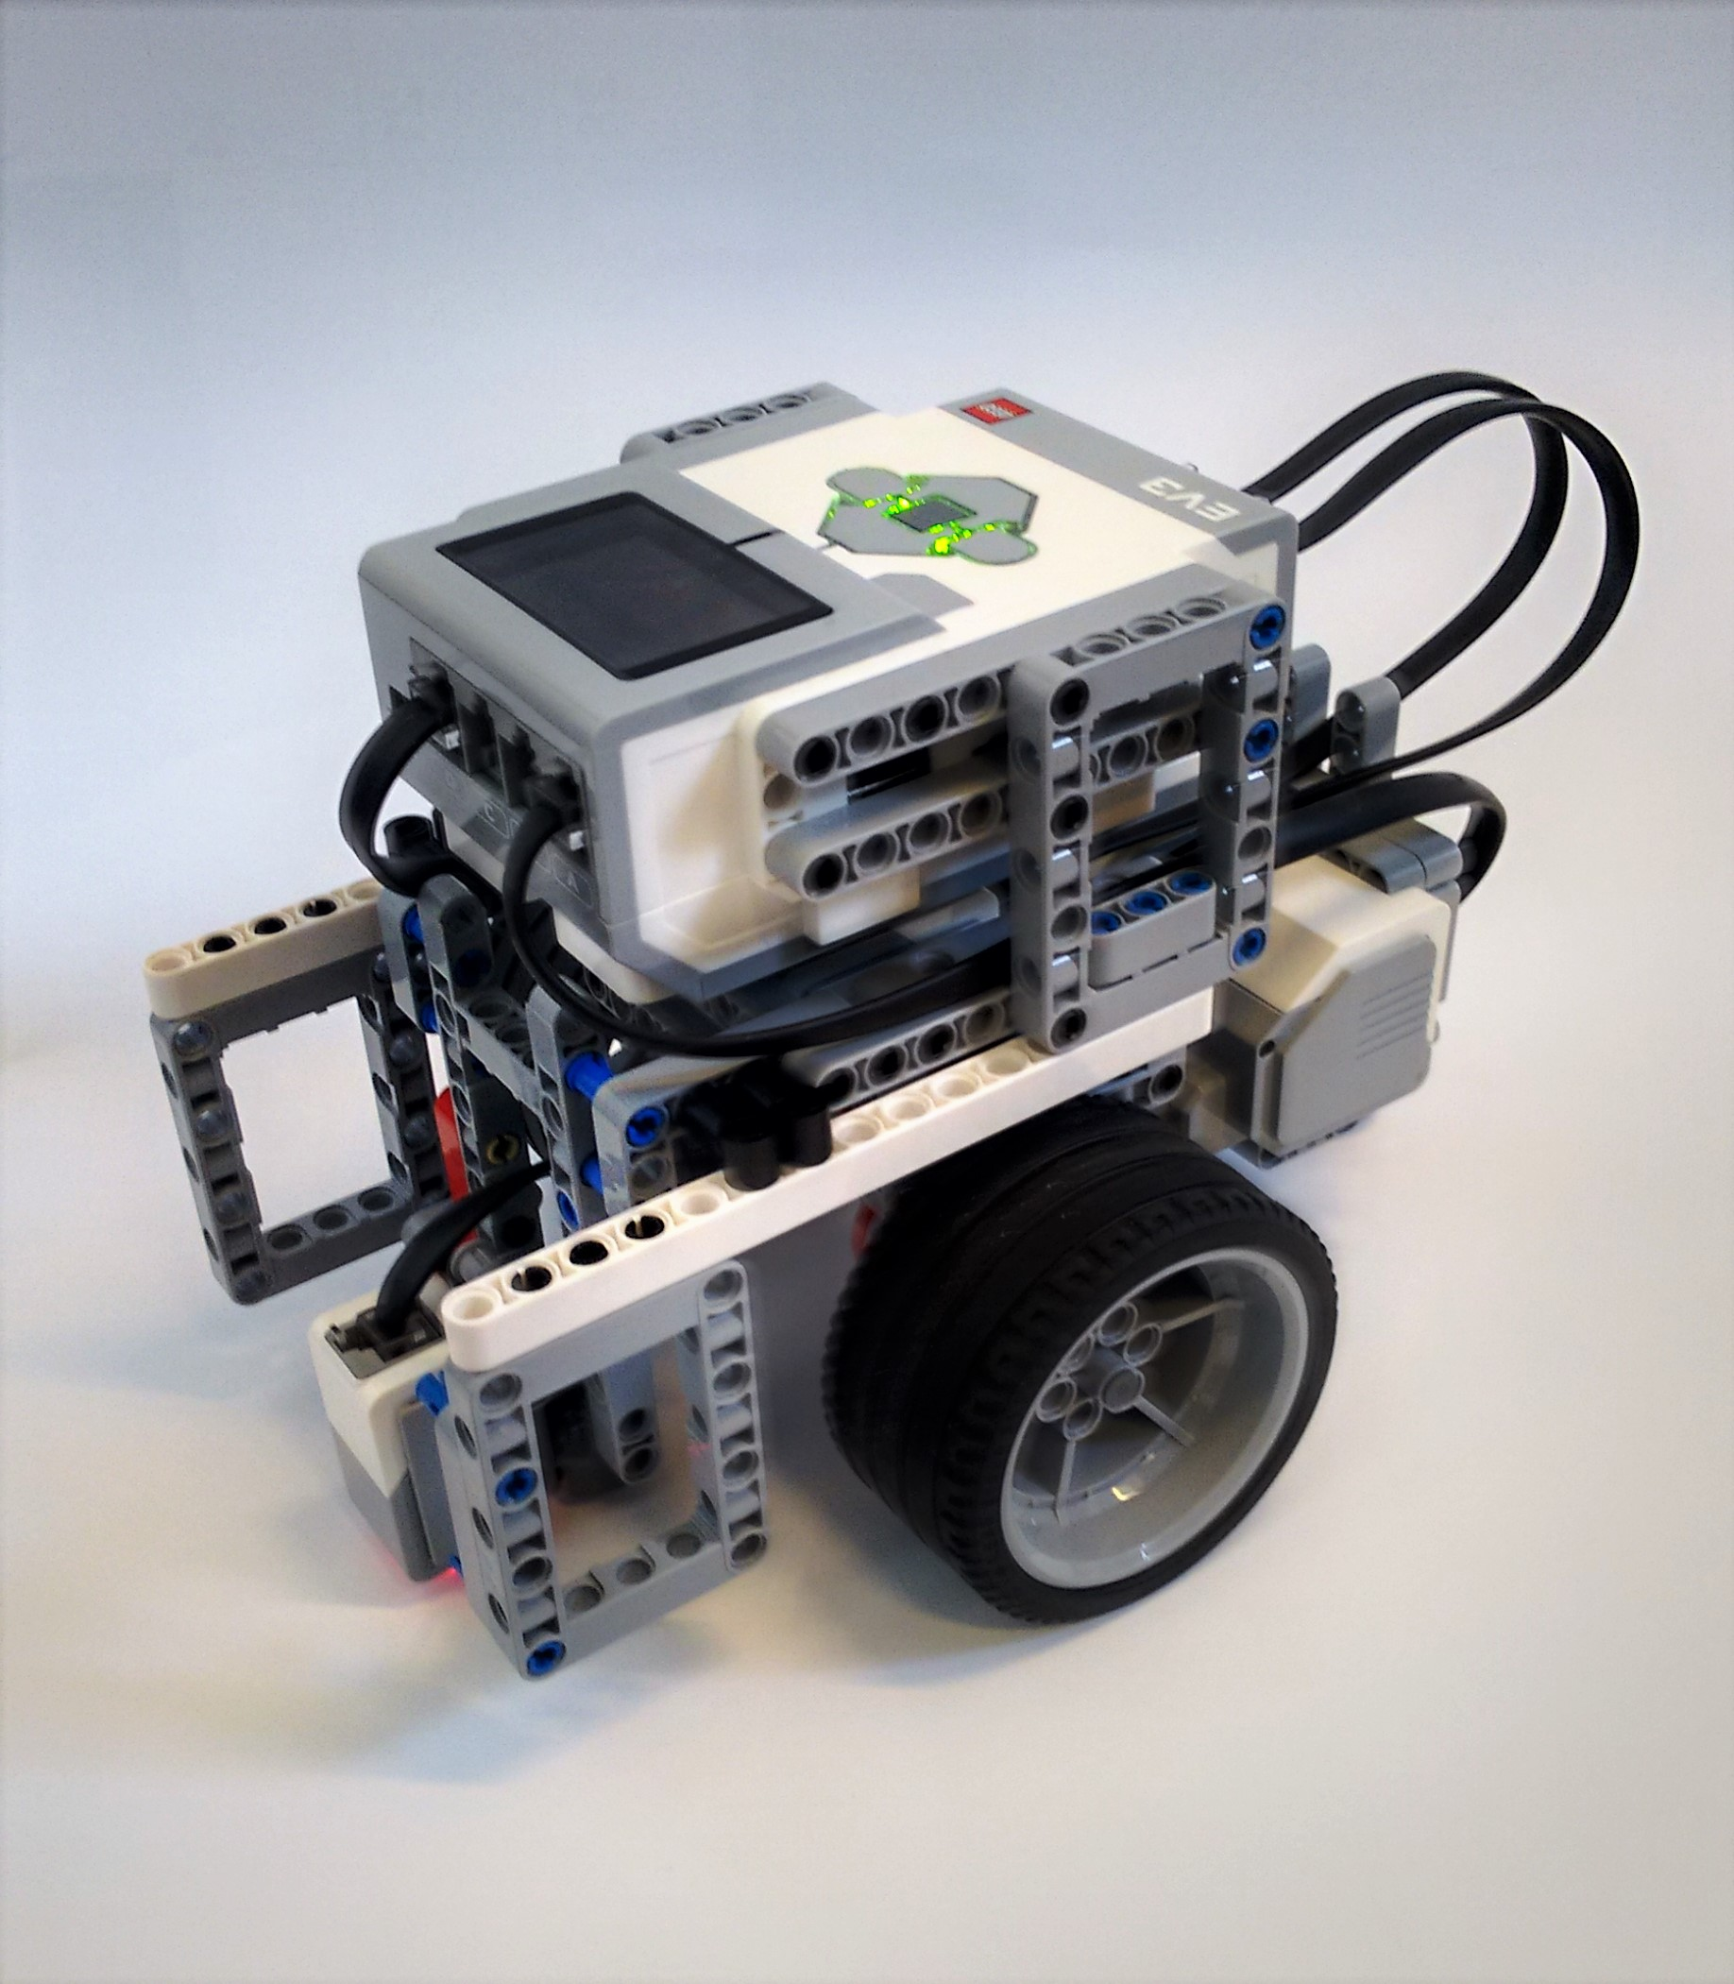
Design filosofi
Overordnet mål - Centreret omdrejningspunkt
Hjul placeret med lille afstand imellem sig – kompakt robot
Hjul placeret i y0 – kuglelejer
Høj robot – Gyro i centrum
Farvecensor i x0 – nemme parametre

Slide 3
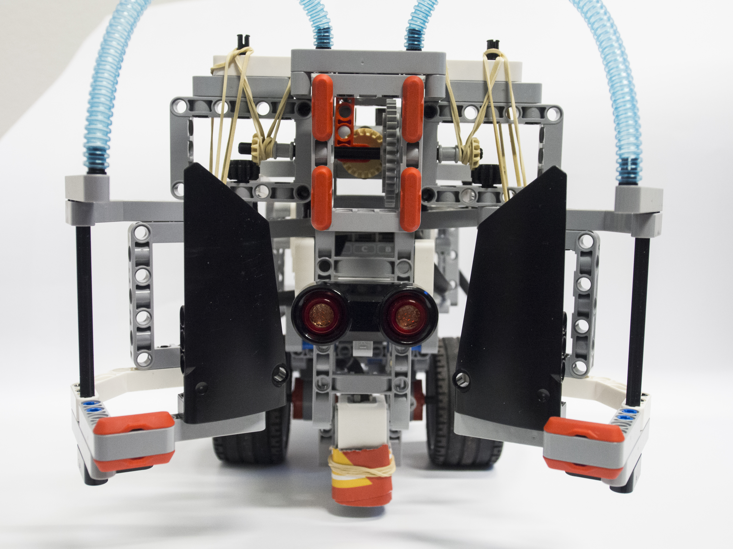
Design filosofi
Gribeanordning og ultralydssensor i front
Set i bakspejlet
Hjulplacering → manøvredygtig robot
Gribeanordning – for tung
Forreste kugleleje – ikke idéelt!

Slide 4
Målsætning
Stort ego
Nedprioritering af svære opgaver
Hurtigt i mål
Springe over opgave < fuldføre bane

Slide 5
Resultater fra RoboCup
Hvad gik godt (Videoklip)
Hvad gik skidt (Videoklip)
Pitstop ændringer?

Slide 6
Procesanalyse

Slide 7
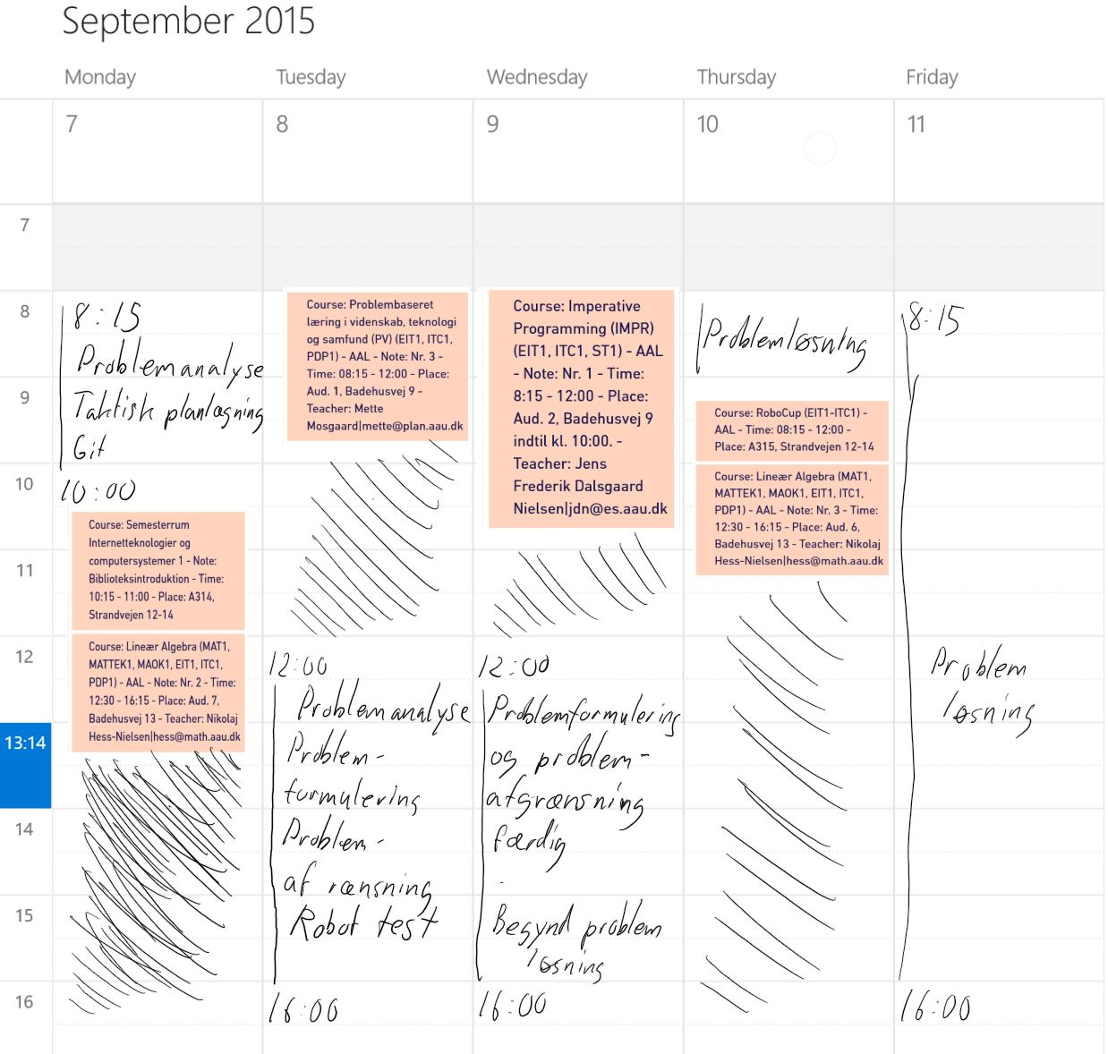
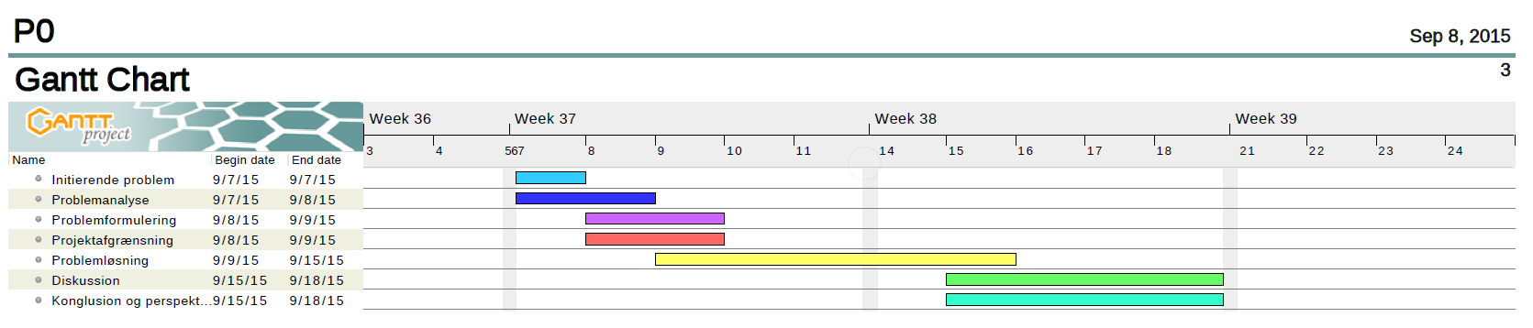
Projektplanlægning

Slide 8
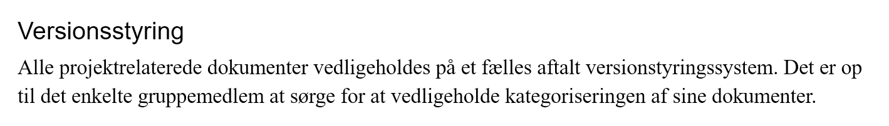
Gruppesamarbejde

Slide 9
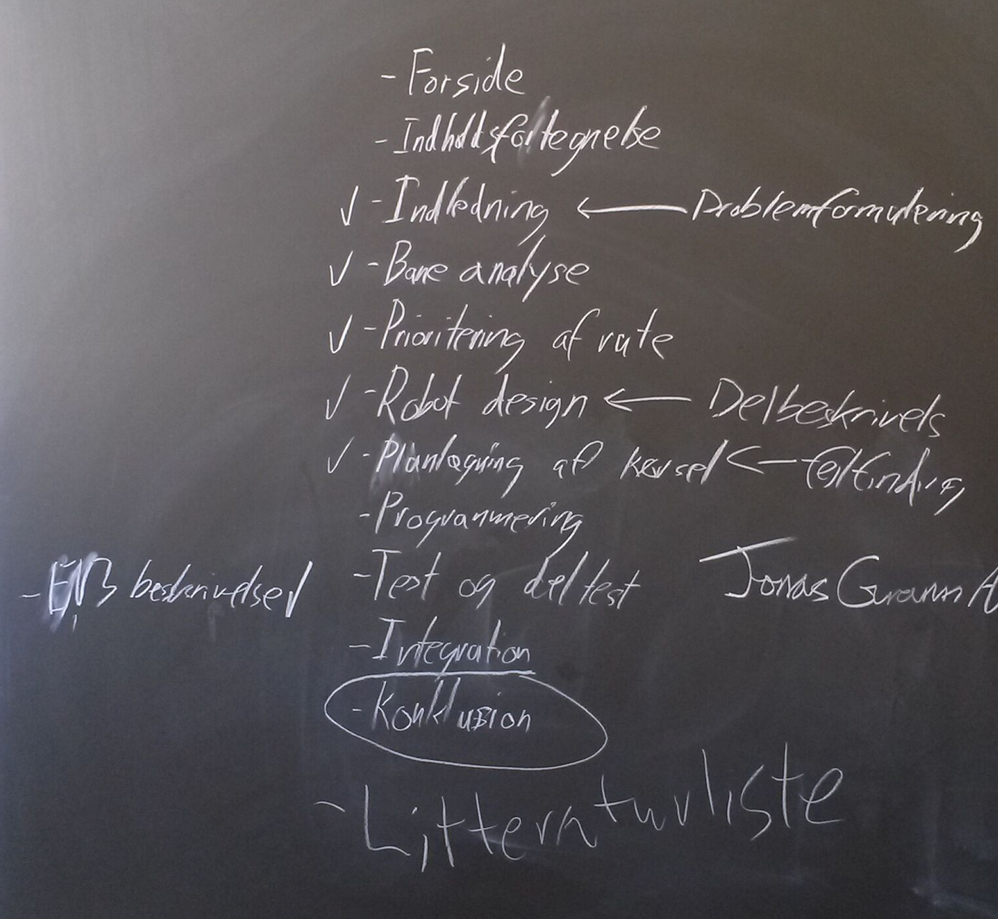
Rapport Strukturering

Slide 10
Uklarede emner

